Slide 1
ỦY BAN NHÂN DÂN HUYỆN TAM NÔNG TRƯỜNG MẦM NON HOA SEN
LĨNH VỰC: PHÁT TRIỂN NHẬN THỨC
HOẠT ĐỘNG HỌC
TÌM HIỂU VỀ NGHỀ TRỒNG LÚA
Ở ĐỊA PHƯƠNG
ĐỘ TUỔI: 5-6 TUỔI
GVPTL: NGUYỄN THỊ HUỲNH MƠ

Slide 2
1
2
3
TRÒ CHƠI BÉ CHỌN NHANH

Slide 3
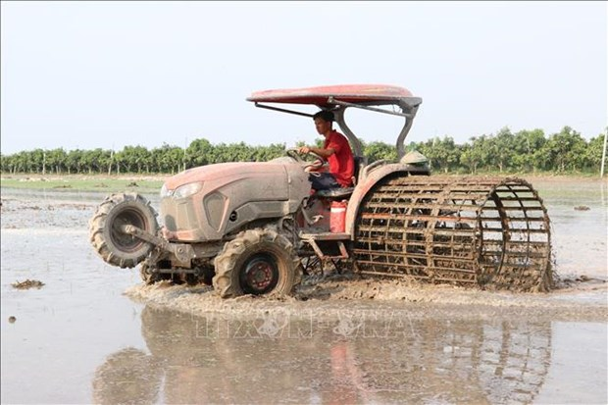

Slide 4
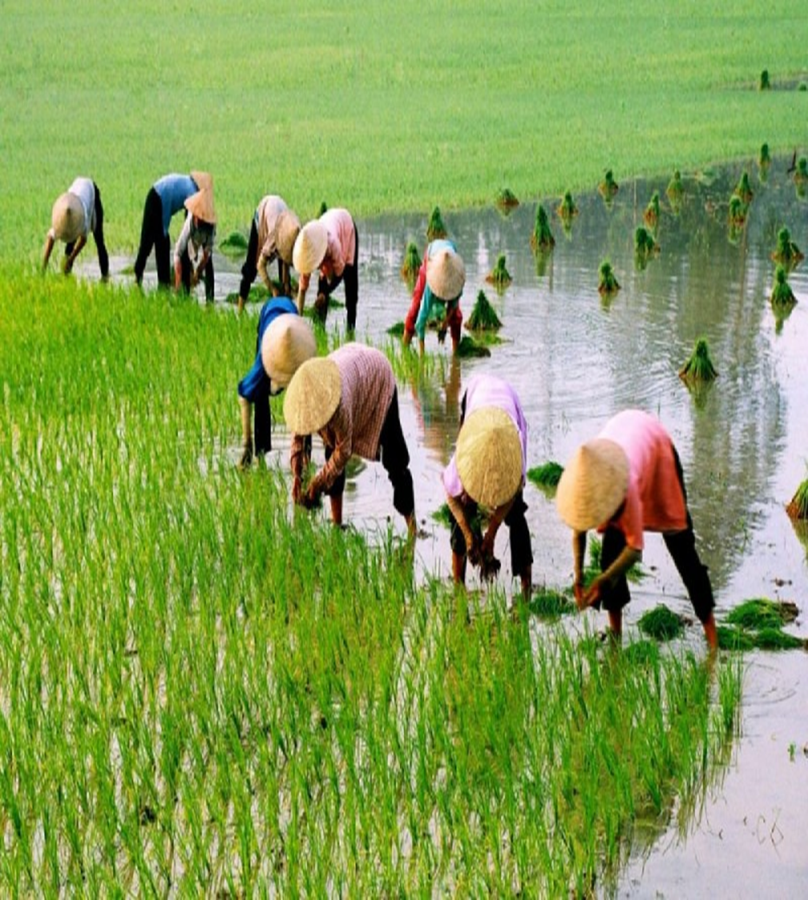
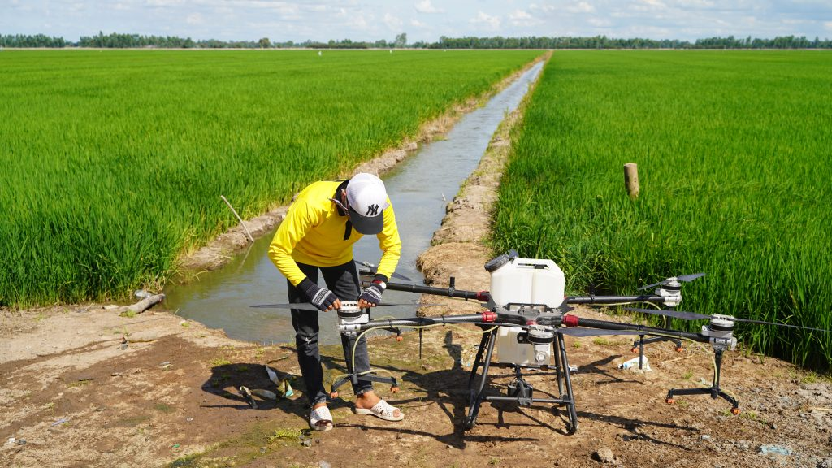

Slide 5
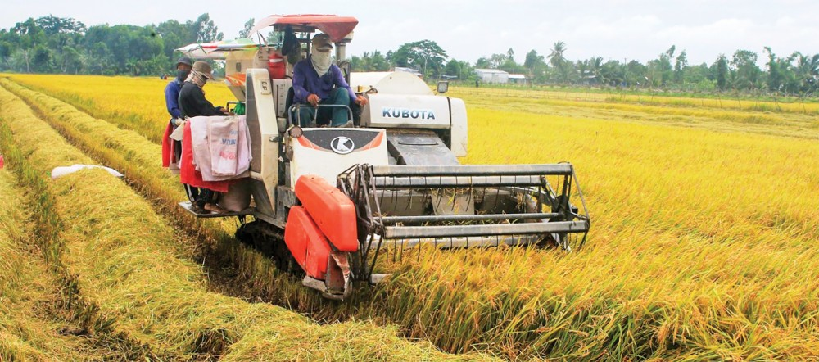
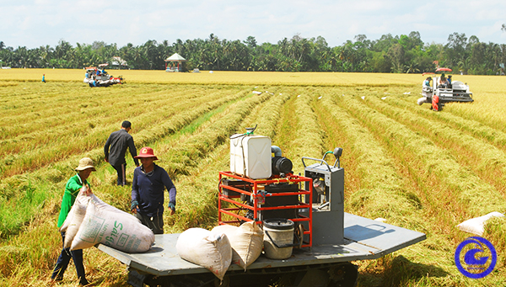

Slide 6
TRÒ CHƠI
“AI THÔNG MINH”
https://wordwall.net/vi/resource/63046374

